Slide 1

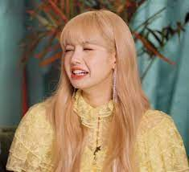

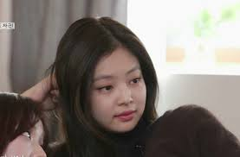
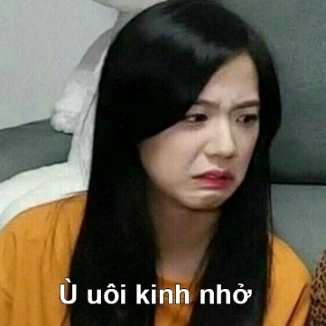
BÀI : Chăm sóc cây trồng, vật nuôi
(Tiết 1)
Thành viên trong nhóm
Tên
Tên
Tên
Tên

Slide 2
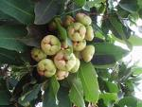



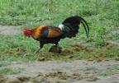

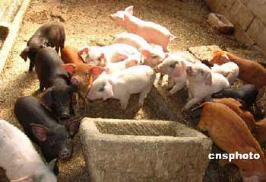
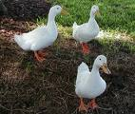
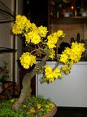
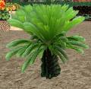
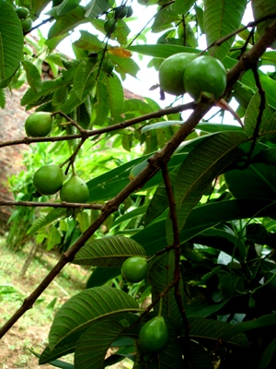
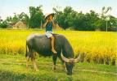
1
2
3
4
Cây roi
Cây nho
Cây khế
Cây mít
5
6
7
8
Con gà trống
Con bò sữa
Con lợn
Con vịt
9
10
11
12
Cây mai
Cây thiên tuế
Cây ổi
Con trâu
Notes:
Như vậy những con vật như chó, mèo, gà lợn hay những loài cây như ngô, khoai, lúa, cây rau, cây cảnh là những cây trồng và vật nuôi rất gần gũi trong cuộc sống của chúng ta. Để hiểu rõ hơn về lợi ích cũng như cách chăm sóc cây trồng và vật nuôi chúng ta cùng vào bài học ngày hôm nay “Chăm sóc cây trồng, vật nuôi”.

Slide 3
Nội dung thuyết trình
Nội dung 2
Hãy kể tên các loại cây trồng, vật nuôi mà em biết. Các loại cây trồng và vật nuôi đó có tác dụng gì ?
Em đã tham gia bảo vệ, chăm sóc cây trồng, vật nuôi như thế nào?
Nội dung 1
Nội dung 3
Nội dung 4
Ghi chú nội dung 3
Ghi chú nội dung 4
Ghi chú nội dung 1
Notes:
GV chia lớp thành 2 đội là đội A và đội B. Đội A tên là cây trồng, Đội B tên là vật nuôi mỗi bạn sẽ viết ra nháp tên những cây trồng, vật nuôi mà em yêu thích. (3p)
Sau đó GV chốt lại một số lợi ích của: (liên hệ môn TN&XH)
+ Cây trồng: Cung cấp rau củ, lương thực, gỗ, dùng để trang trí, làm cảnh, cho bóng mát, điều hòa không khí,…
+ Vật nuôi: Cung cấp thịt, trứng, sữa cho con người, để làm cảnh, thú cưng và làm xiếc,…
+ Cây trồng: Thường xuyên tưới nước cho cây, chăm chỉ bắt sâu, bón phân định kì, không hái hoa, ngắt lá, bẻ cành,…
+ Vật nuôi: Cho vật nuôi ăn, uống đầy đủ, thường xuyên vệ sinh chuồng, trại, tắm rửa sạch sẽ cho vật nuôi, giữ cho vật nuôi ấm áp vào mùa đông và mát mẻ vào mùa hè
GV kết luận: Mỗi người đều có thể yêu thích một cây trồng hay vật nuôi nào đó. Cây trồng, vật nuôi phục vụ cho cuộc sống và mang lại niềm vui cho con người.
GDBVMT: Khi ta chăm sóc cây trồng và vật nuôi, ta nên chú ý xử lý chất thải của vật nuôi đúng nơi quy định, không sử dụng các chất hóa học không được cho phép để tưới tiêu cho cây trồng, đối với những chất hóa học được cho phép sử dụng thì khi sử dụng xong ta phải vứt vào đúng nơi quy định, không để bừa bãi, vì các chất này khi ngấm vào lòng đất sẽ dẫn tới dòng nước ngầm cũng bị ô nhiễm theo, gây ảnh hưởng tới đời sống sức khỏe của chính chúng ta.

Slide 4
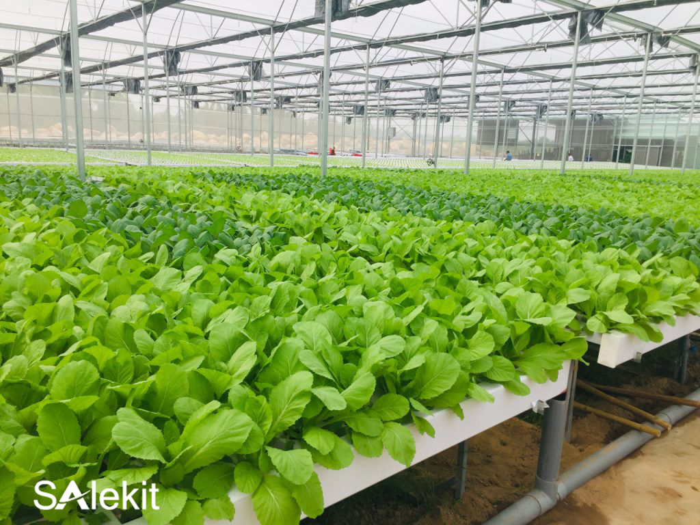
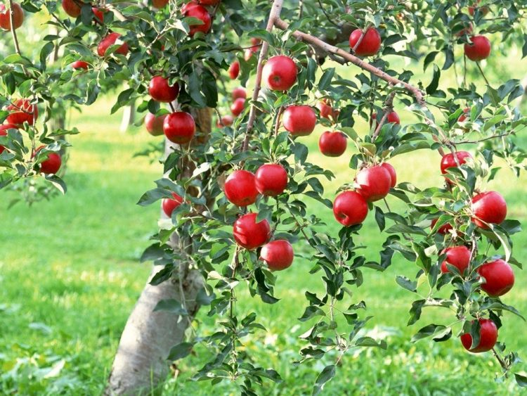
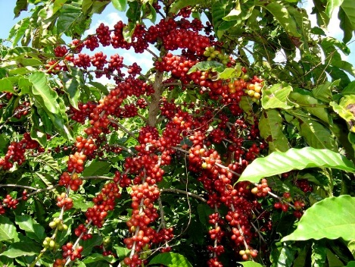
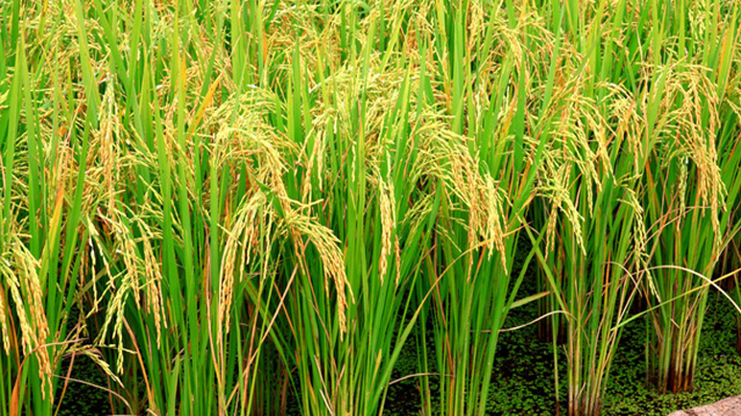
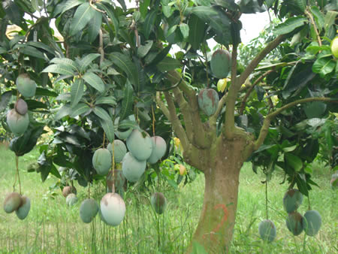
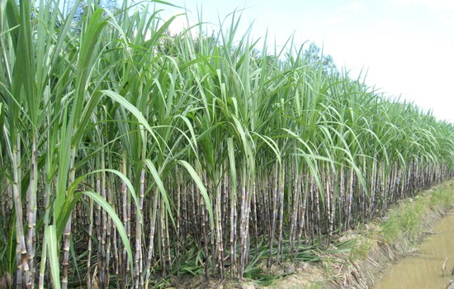
Nội dung thuyết trình
Nội dung 2
Nội dung 1
Nội dung 3
Nội dung 4
Ghi chú nội dung 3
Ghi chú nội dung 4
Ghi chú nội dung 1
Notes:
GV chia lớp thành 2 đội là đội A và đội B. Đội A tên là cây trồng, Đội B tên là vật nuôi mỗi bạn sẽ viết ra nháp tên những cây trồng, vật nuôi mà em yêu thích. (3p)
Sau đó GV chốt lại một số lợi ích của: (liên hệ môn TN&XH)
+ Cây trồng: Cung cấp rau củ, lương thực, gỗ, dùng để trang trí, làm cảnh, cho bóng mát, điều hòa không khí,…
+ Vật nuôi: Cung cấp thịt, trứng, sữa cho con người, để làm cảnh, thú cưng và làm xiếc,…
+ Cây trồng: Thường xuyên tưới nước cho cây, chăm chỉ bắt sâu, bón phân định kì, không hái hoa, ngắt lá, bẻ cành,…
+ Vật nuôi: Cho vật nuôi ăn, uống đầy đủ, thường xuyên vệ sinh chuồng, trại, tắm rửa sạch sẽ cho vật nuôi, giữ cho vật nuôi ấm áp vào mùa đông và mát mẻ vào mùa hè
GV kết luận: Mỗi người đều có thể yêu thích một cây trồng hay vật nuôi nào đó. Cây trồng, vật nuôi phục vụ cho cuộc sống và mang lại niềm vui cho con người.
GDBVMT: Khi ta chăm sóc cây trồng và vật nuôi, ta nên chú ý xử lý chất thải của vật nuôi đúng nơi quy định, không sử dụng các chất hóa học không được cho phép để tưới tiêu cho cây trồng, đối với những chất hóa học được cho phép sử dụng thì khi sử dụng xong ta phải vứt vào đúng nơi quy định, không để bừa bãi, vì các chất này khi ngấm vào lòng đất sẽ dẫn tới dòng nước ngầm cũng bị ô nhiễm theo, gây ảnh hưởng tới đời sống sức khỏe của chính chúng ta.

Slide 5
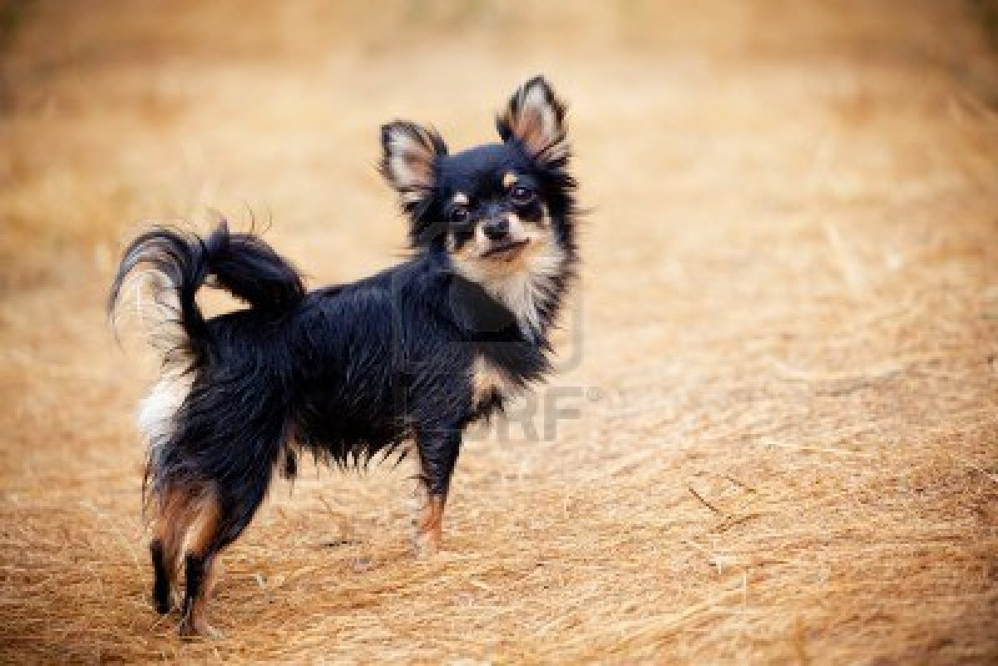
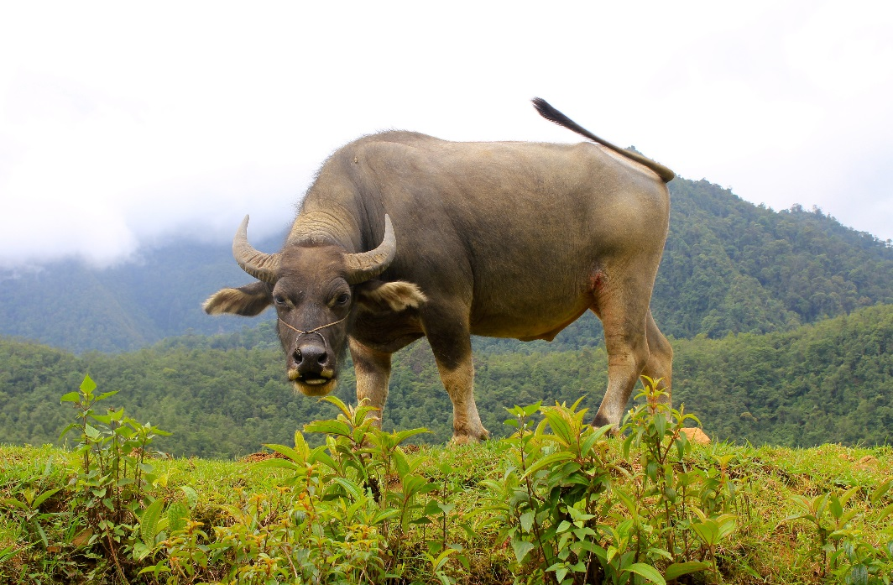
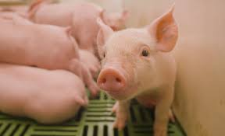
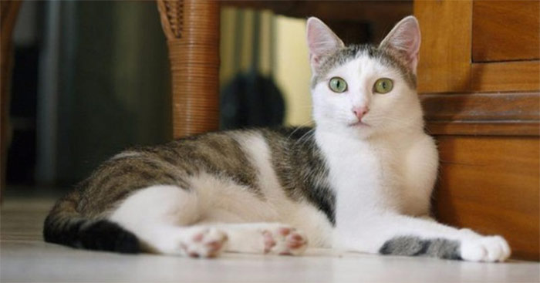
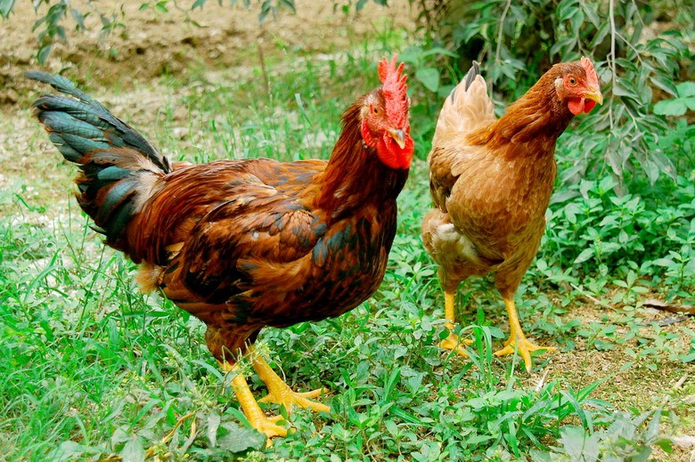
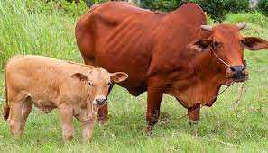
Nội dung thuyết trình
Nội dung 2
Nội dung 1
Nội dung 3
Nội dung 4
Ghi chú nội dung 3
Ghi chú nội dung 4
Ghi chú nội dung 1
Notes:
GV chia lớp thành 2 đội là đội A và đội B. Đội A tên là cây trồng, Đội B tên là vật nuôi mỗi bạn sẽ viết ra nháp tên những cây trồng, vật nuôi mà em yêu thích. (3p)
Sau đó GV chốt lại một số lợi ích của: (liên hệ môn TN&XH)
+ Cây trồng: Cung cấp rau củ, lương thực, gỗ, dùng để trang trí, làm cảnh, cho bóng mát, điều hòa không khí,…
+ Vật nuôi: Cung cấp thịt, trứng, sữa cho con người, để làm cảnh, thú cưng và làm xiếc,…
+ Cây trồng: Thường xuyên tưới nước cho cây, chăm chỉ bắt sâu, bón phân định kì, không hái hoa, ngắt lá, bẻ cành,…
+ Vật nuôi: Cho vật nuôi ăn, uống đầy đủ, thường xuyên vệ sinh chuồng, trại, tắm rửa sạch sẽ cho vật nuôi, giữ cho vật nuôi ấm áp vào mùa đông và mát mẻ vào mùa hè
GV kết luận: Mỗi người đều có thể yêu thích một cây trồng hay vật nuôi nào đó. Cây trồng, vật nuôi phục vụ cho cuộc sống và mang lại niềm vui cho con người.

Slide 6
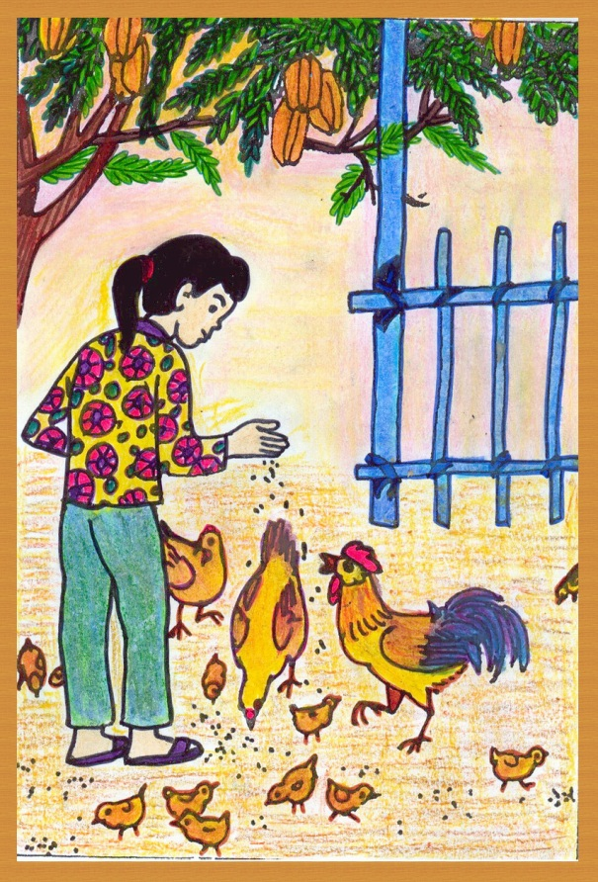
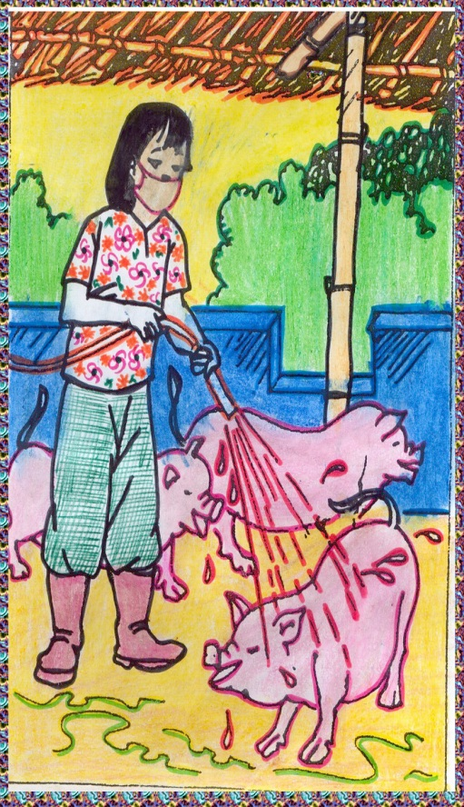
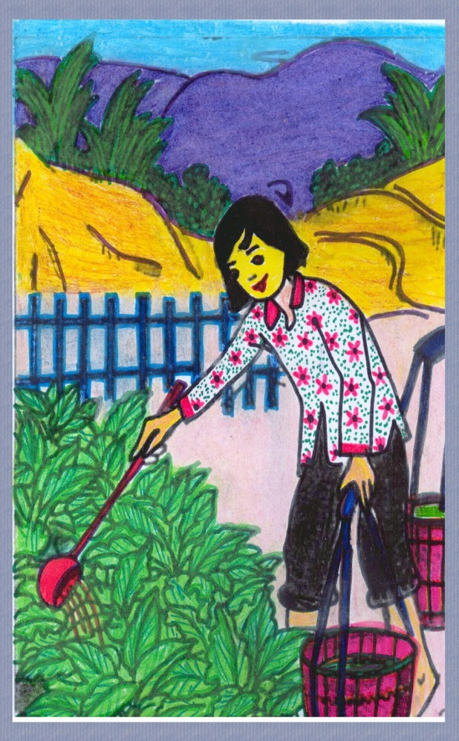
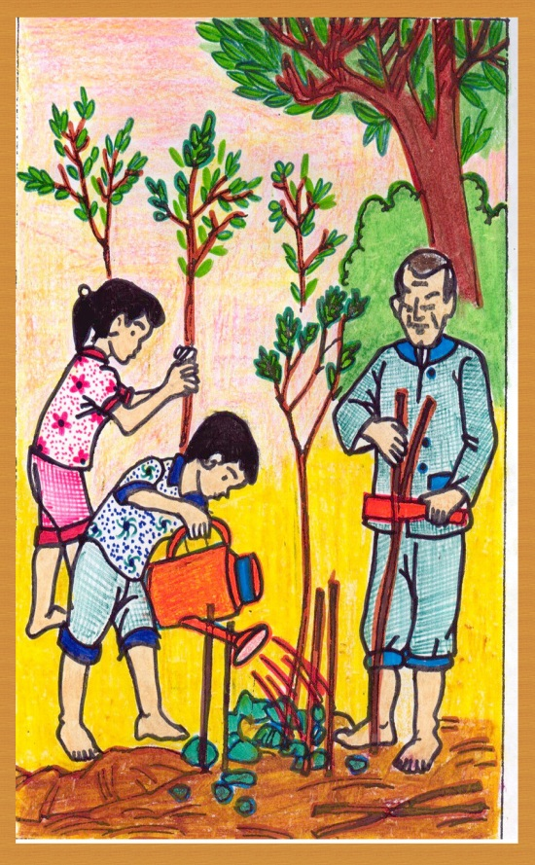
Nội dung thuyết trình
Nội dung 3
* Quan sát tranh và cho biết các bạn trong mỗi tranh đang làm gì?
* Các việc đó có tác dụng gì?
Nội dung 1
Nội dung 4
Nội dung 2
Ghi chú nội dung 4
Ghi chú nội dung 1
Ghi chú nội dung 2

Slide 7
Nội dung thuyết trình
Bức tranh 1
* Bạn nhỏ đang cho gà ăn
* Cho gà ăn uống đầy đủ sẽ giúp gà mau lớn, không bị đói
Nội dung 1
Nội dung 4
Nội dung 2
Ghi chú nội dung 4
Ghi chú nội dung 1
Ghi chú nội dung 2

Slide 8
Nội dung thuyết trình
Bức tranh 2
* Bạn nhỏ đang tắm rửa cho heo.
* Việc tắm rửa cho heo giúp vệ sinh chuồng trại, cho heo sạch sẽ không bị bệnh.
Nội dung 1
Nội dung 4
Nội dung 2
Ghi chú nội dung 4
Ghi chú nội dung 1
Ghi chú nội dung 2

Slide 9
Nội dung thuyết trình
Bức tranh 3
* Bạn nhỏ đang tưới rau.
* Việc tưới rau giúp rau tươi tốt, không bị héo.
Nội dung 1
Nội dung 4
Nội dung 2
Ghi chú nội dung 4
Ghi chú nội dung 1
Ghi chú nội dung 2

Slide 10
Nội dung thuyết trình
Bức tranh 4
* Các bạn nhỏ đang cùng ông trồng cây.
* Việc trồng cây góp phần bảo vệ cho môi trường xanh – sạch – đẹp. Ngoài ra chăm sóc cho cây cũng để cây nhanh phát triển.
Nội dung 1
Nội dung 4
Nội dung 2
Ghi chú nội dung 4
Ghi chú nội dung 1
Ghi chú nội dung 2
Notes:
GV cho HS xem bốn bức tranh và hoạt động nhóm bốn, hỏi đáp lẫn nhau trong nhóm:
Tranh 4. (GDTTĐĐHCM: trồng cây còn là học theo tấm gương đạo đức Bác Hồ, tham gia Tết trồng cây hàng năm, giúp cho môi trường thêm xanh, sạch, đẹp)
GV mời HS nhận xét. GV nêu 1 số cách bảo vệ ây trồng vật nuôi như vệ sinh chuồng trại, cho vật nuôi ăn uống đầy đủ. Thường xuyên tưới nước cho cây, bón phân định kì, không hái hoa, ngắt lá, bẻ cành,…
GV dẫn dắt: Như vậy khi các em chăm sóc được những cây trồng vật nuôi nhìn chúng lớn lên từng ngày các em cảm thấy thế nào? Giống với bài thơ nào ta đã học ? (Bài tập đọc: Bài hát trồng cây)
GV kết luận: Chăm sóc cây trồng, vật nuôi mang lại niềm vui cho các bạn vì các bạn được tham gia những công việc có ích và phù hợp với khả năng.
GDBVMT

Slide 11
Nội dung thuyết trình
Kết luận:
Cây trồng, vật nuôi mang lại lợi ích và niềm vui cho con người. Vì vậy mọi người cần tham gia chăm sóc, bảo vệ cây trồng, vật nuôi.
Nội dung 4
Ghi chú nội dung 4
Notes:
GV cho HS xem bốn bức tranh và hoạt động nhóm bốn, hỏi đáp lẫn nhau trong nhóm:
Tranh 1: Bạn nhỏ cho gà ăn để gà không bị đói, mau lớn.
Tranh 2: Bạn tắm cho heo để heo sạch sẽ, vệ sinh chuồng trại. Ngoài ra khi heo mát mẻ, sạch sẽ chúng sẽ ăn nhiều mau lớn hơn.
Tranh 3: Bạn tưới rau để rau tươi tốt, không bị héo.
Tranh 4: Bạn trồng cây cùng ông, tưới nước chăm sóc cho cây để cây nhanh phát triển. (GDTTĐĐHCM: trồng cây còn là học theo tấm gương đạo đức Bác Hồ, tham gia Tết trồng cây hàng năm, giúp cho môi trường thêm xanh, sạch, đẹp)
GV mời HS nhận xét. GV nêu 1 số cách bảo vệ ây trồng vật nuôi như vệ sinh chuồng trại, cho vật nuôi ăn uống đầy đủ. Thường xuyên tưới nước cho cây, bón phân định kì, không hái hoa, ngắt lá, bẻ cành,…
GV dẫn dắt: Như vậy khi các em chăm sóc được những cây trồng vật nuôi nhìn chúng lớn lên từng ngày các em cảm thấy thế nào? Giống với bài thơ nào ta đã học ? (Bài tập đọc: Bài hát trồng cây)
GV kết luận: Chăm sóc cây trồng, vật nuôi mang lại niềm vui cho các bạn vì các bạn được tham gia những công việc có ích và phù hợp với khả năng.
GDBVMT

Slide 12


Slide 13




Notes:
SẮM VAI

Slide 14
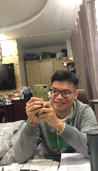
Nội dung thuyết trình
Tình huống 1:
Lớp 3A được phân công tưới cây trước cửa lớp.Sau khi tưới xong,
Tuấn Anh định tưới cả các cây lớp bên cạnh, nhưng Hùng cản: Có phải cây lớp mình đâu mà cậu tưới. Nếu là Tuấn Anh, em sẽ làm gì?
Group Name
Tình huống 2:
Trên đường đi học,Dương thấy bờ ao nuôi cá bị vỡ, nước chảy ào ào. Nếu là Dương, em sẽ làm gì?
Nội dung 1
Nội dung 3
Nội dung 2
Ghi chú nội dung 3
Ghi chú nội dung 1
Ghi chú nội dung 2
Tình huống 3:
Nga đang chơi vui thì mẹ nhắc về cho lợn ăn. Nếu là Nga, em sẽ làm gì?
Ghi chú nội dung 3
Tình huống 4:
Chính rủ Hải đi học tắt qua thảm cỏ ở công viên cho gần. Nếu là Hải, em sẽ làm gì?
Nội dung 4
Nội dung 4
Nội dung 4
Nội dung 4
Nội dung 4
Nội dung 4
Nội dung 4
Nội dung 4
Nội dung 4
Nội dung 4
Nội dung 4
Nội dung 4
Nội dung 4
Nội dung 4
Nội dung 4
Nội dung 4
Nội dung 4
Nội dung 4
Nội dung 4
Nội dung 4
Notes:
+ GV chia lớp thành 4 nhóm, HS hóa thân thành những nhân vật trong 4 tình huống, diễn lại tình huống đó và đưa ra cách giải quyết. Sau khi mỗi nhóm đóng vai thì mời các nhóm khác nhận xét và nêu thêm nhiều cách giải quyết khác (nếu có).
GV nhận xét chung
Các em nên bày tỏ ý kiến của mình khi bạn chưa thực hiện tốt việc tham gia chăm sóc, bảo vệ cây trồng, vật nuôi vì đó là quyền được bày tỏ ý kiến của trẻ em đến các vấn đề có liên quan.

Slide 15
Nội dung thuyết trình
Chúng ta có thể chăm sóc cây trồng vật nuôi bằng cách bón phân,bắt sâu, tỉa lá già, cho con vật ăn, làm sạch chỗ ở, tiêm thuốc phòng bệnh…
Được chăm sóc chu đáo cây trồng vật nuôi sẽ phát triển nhanh. Ngược lại cây sẽ khô héo, dễ chết, vật nuôi gầy gò dể bị bệnh tật.
Nội dung 4
Ghi chú nội dung 4

Slide 16
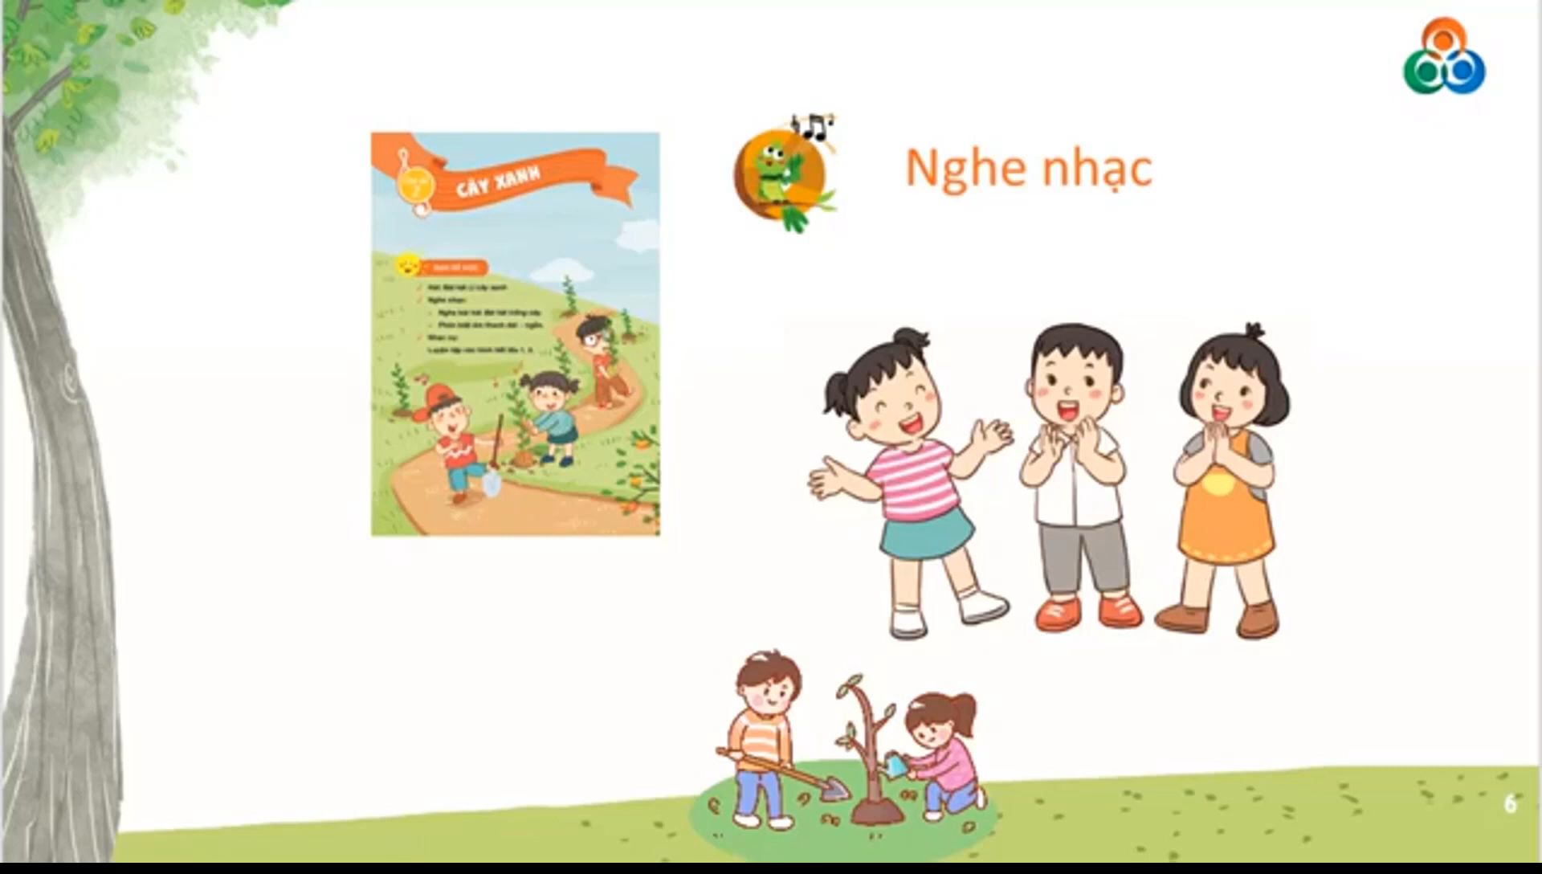

Slide 17




